Slide 1
Mišićni sistem
JASMIN ŠABOTIĆ
JU OŠ "21. MAJ" PODGORICA

Slide 2
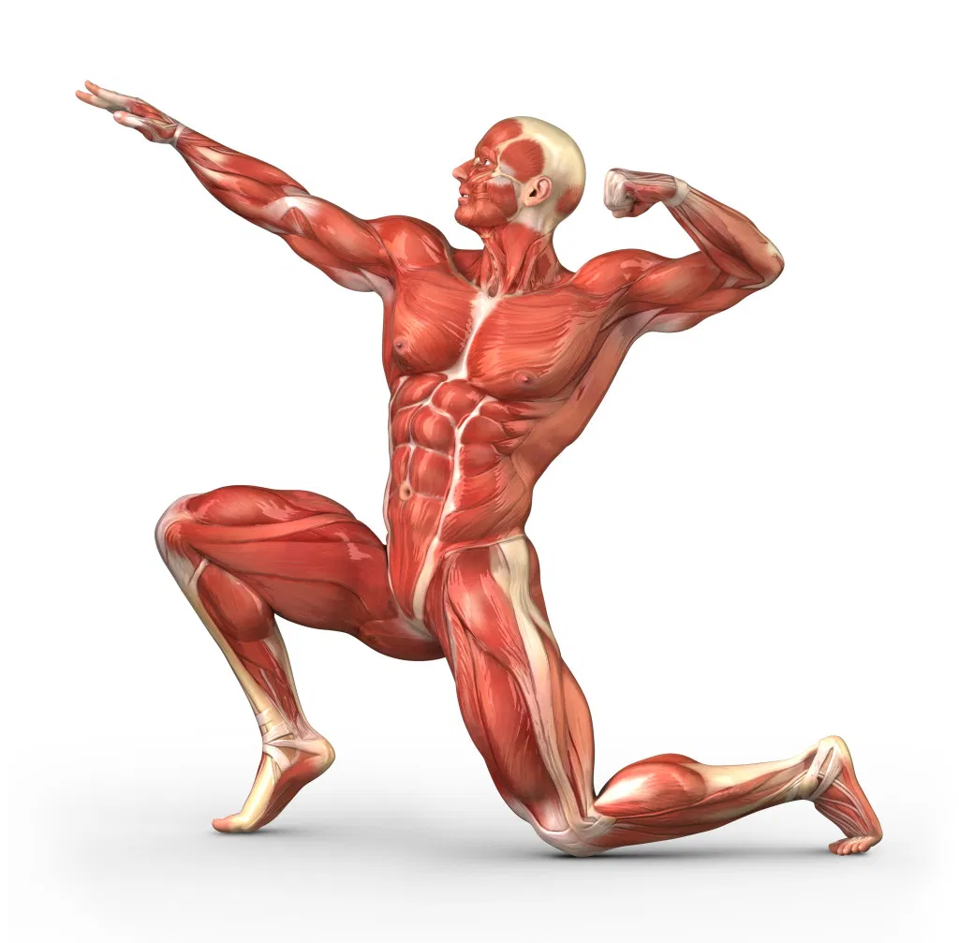
Mišićni sistem
Mišićni sistem je izgrađen od mišića.
Svi mišići u organizmu čovjeka čine MUSKULATURU.
U tijelu čovjeka ima preko 600 mišića.
Najvažnija osobina mišića je grčenje (KONTRAKCIJA MIŠIĆA).
Uloge mišićnog sistema:
    zajedno sa skeletnim sistemom mogućava kretanje
    Pokrivaju kosti i daju oblik tijelu
    Omogućavaju rad unutrašnjih organa (rad srca, crijeva, bešika)
    Učestvuju u održavanju stalne tjelasne temperature

Slide 3
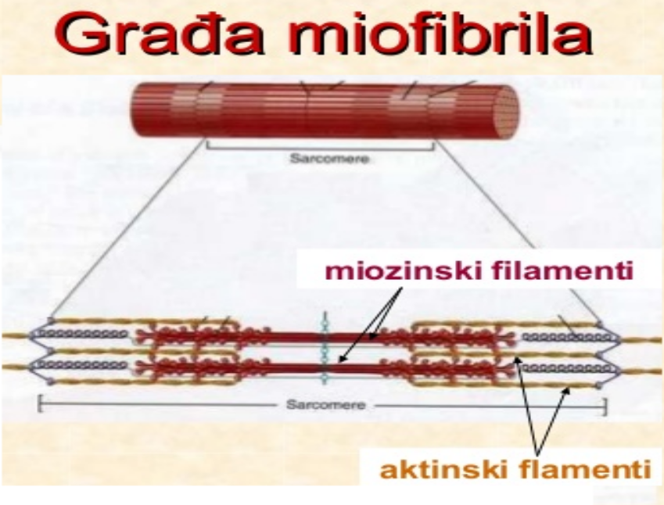
Građa mišića
Mišići su izgrađeni od mišićnog tkiva.
U mišićnim ćelijama se nalaze MIOFIBRILI.
Miofibrili su bjelančevine i oni omogućavaju grčenje mišića (kontrakciju mišića).
Miofibrili su izgrađeni od vlakana aktina i miozina.

Slide 4
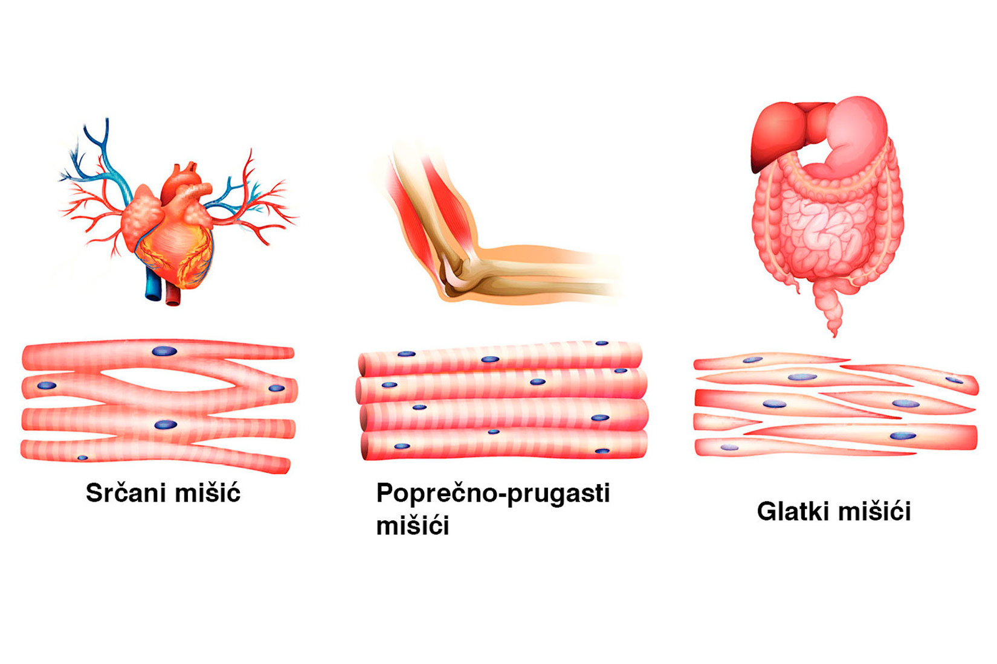
Podjela mišića
Mišići su izgrađeni od mišićnog tikiva.
Postoje tri vrste mišićnog tkiva i u odnosu na to razlikujemo tri vrste mišića:
Poprečnoprugasti mišići-izgrađeni od poprečnoprugastog mišićnog tkva
Glatki mišići- izgrađeni od glatkog mišićnog tkiva
Srčani mišić- izgrađen od srčanog mišićnog tkiva

Slide 5
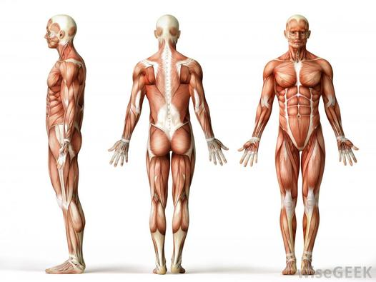
Poprečnoprugasti mišići
Poprečnoprugasti mišići su izgrađeni od poprečnoprugastog mišićnog tkva, a poprečnoprugasto mišićno tkivo od prprečnoprugastih mišićnih ćelija.
Naziv su dobili po poprečnim prugama (MIOFIBRILIMA).
Ovi mišići oblažu skelet, i zajedno s njim omogućavaju kretanje, i u odnosu na to nazivaju se SKELETNI MIŠIĆI.
Skeletni mišići su za kosti vezani tetivama.
Osobine poprečnoprugastih mišića:
  Grče se pod uticajem naše volje,
  Kontrakcije su brze i snažne,
  Kontrakcije kratko traju

Slide 6
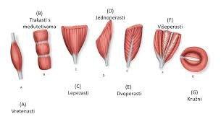
Poprečnoprugasti mišići
Podjela poprečnoprugastih mišića po obliku:
    Vretenaste mišiće možemo podijeliti na :
    jednoglavi mišić
    dvoglavi mišić-biceps
    troglavi mišić-triceps
    četvoroglavi mišić-kvadriceps

Slide 7
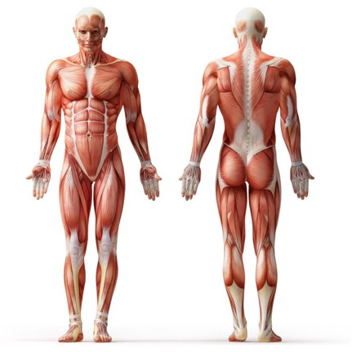

Poprečnoprugasti mišići
Kružni mišić-mišići usta
Deltoidni mišić-rameni mišić
Trakasti mišići-vratni mišići
Triceps
Lepezasti mišić-grudni mišić
Trapezasti mišići-leđni mišić
Biceps
Pločasti mišići-pločice
Mišići podlaktice
Kvadriceps
Mišići podkoljenice-lisni mišić

Slide 8
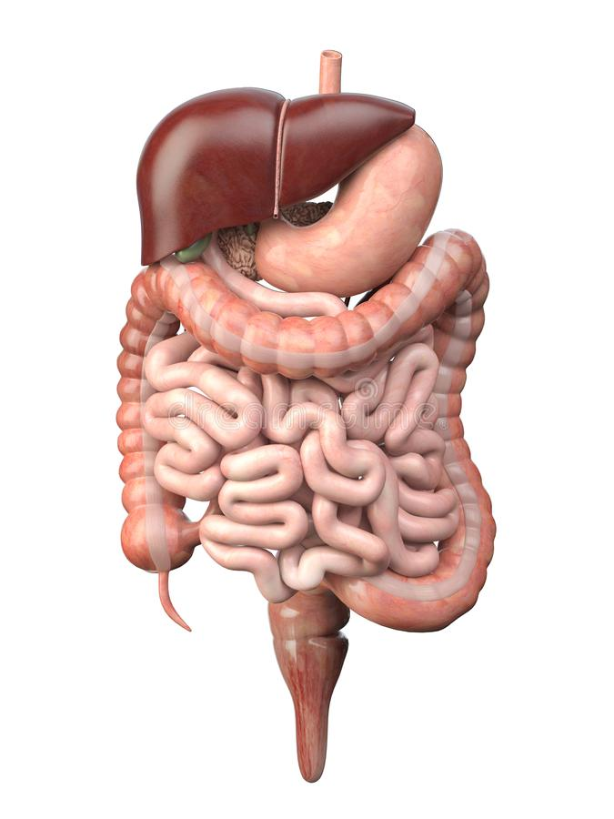
Glatki mišići
Glatki mišići su izgrađeni od glatkog mišićnog tkiva, a glatko mišićno tkivo od glatkih mišićnih ćelija.
Ovi mišići ulaze u sastav zidova unutrašnjih organa: krvni sudovi, mokraćna bešika,želudac, crijeva...
Osobine glatkih mišića:
  Kontrakcije nisu pod uticajem naše volje
  Kontrakcije su spore
  Kontrakcije dugo traju ( i do par sati)

Slide 9
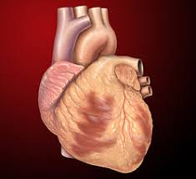
Srčani mišić
Srčani mišić je izgrađen od srčanog mišićnog tkiva.
Srčani mišić gradi srce.
Drgi naziv za srčani mišić je MIOKARD.
Osobine srčanog mišića:
  Kontrahuje (grči) tokom čitavog života čovjeka
  Kontrakcije nisu pod uticajem naše volje
  Kontrakcije su snažne i kratkotrajne
  Kontrakcije su ritmične

